Slide 1
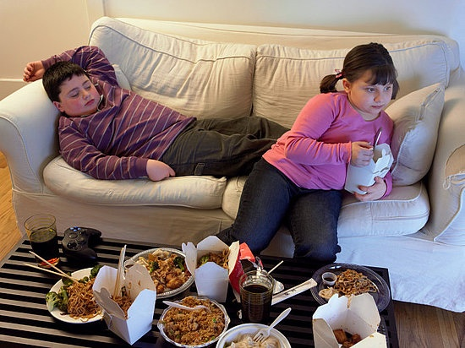
Гиподинамия – болезнь XXI века.
МКУ ДО ДДТ «Радуга»
Педагог-психолог: Подолян Е.Н.

Slide 2
Гиподинамия: нарушение функций организма из-за недостаточного движения, т.е. «гиподинамия» - это «малоподвижность», отсутствие регулярных физических нагрузок.

Slide 3
Симптомы гиподинамии: - быстрая утомляемость, даже при небольших нагрузках; - слабость; - эмоциональная нестабильность, нервозность; - учащенность сердцебиения и пульса; - повышение артериального давления.

Slide 4
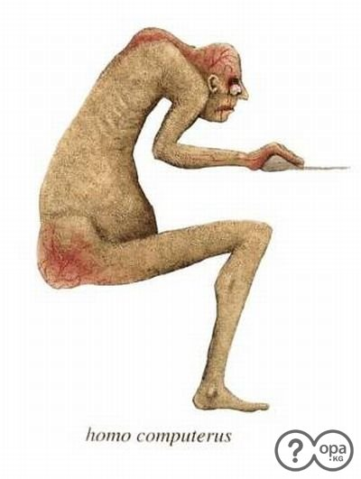
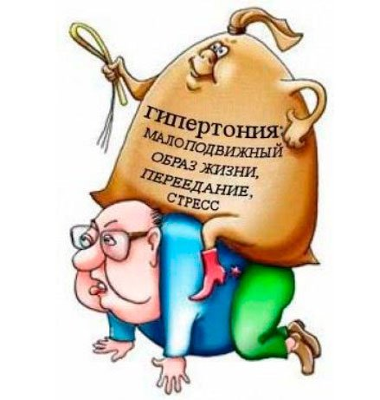
Последствия гиподинамии: - с течением времени приводит к изменениям опорно-двигательного аппарата, развивается сколиоз, остеопороз, остеохондроз и т.д. - слабеют мышцы сердца; - нарушается обмен веществ; - дистрофия мышечной ткани; - избыточная масса тела; - сказывается на дыхательной и пищеварительной системах организма; - ухудшается работоспособность головного мозга.

Slide 5
Гиподинамия особенно опасна в раннем и школьном возрасте. Она задерживает формирование детского организма. Существенно снижает сопротивляемость возбудителям инфекционных заболеваний, следовательно дети часто болеют, заболевания могут перерасти в хронические. Так же у школьников малая подвижность и длительное пребывание в одной позе вызывают нарушение осанки.

Slide 6
Вывод: 1. Гиподинамия – это снижение нагрузки на мышцы и ограничение общей двигательной активности организма. 2. Гиподинамия возникает в результате малоподвижного образа жизни. 3. Чтобы избавиться от гиподинамии следует вести здоровый образ жизни.

Slide 7
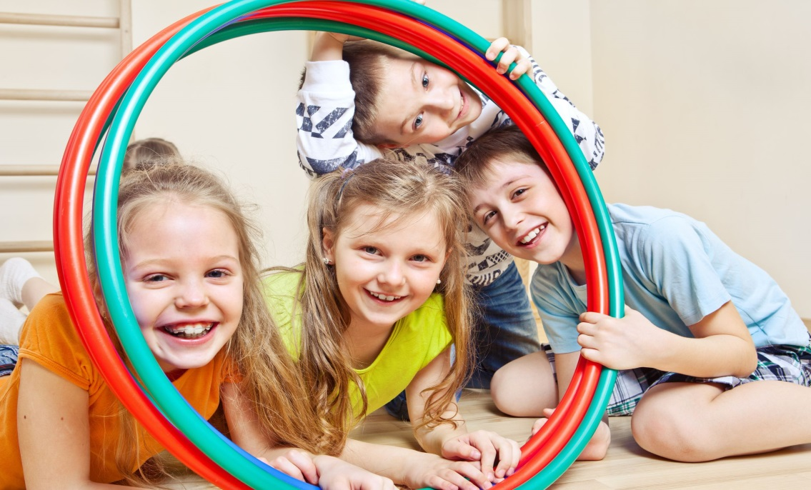
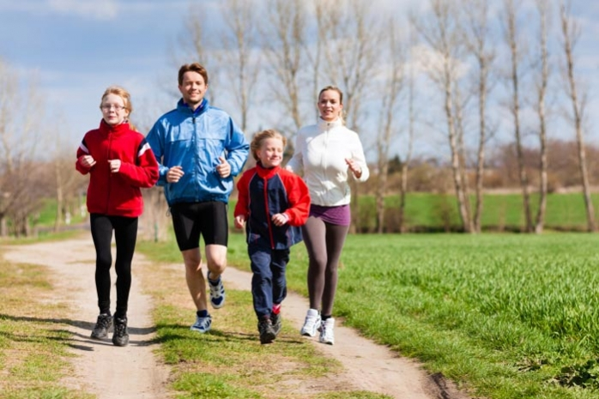
Профилактика гиподинамии:

Slide 8
- утренняя зарядка; - пройти пешком до школы / работы; - вечерняя прогулка; - во время выполнения домашнего задания делать перерывы; - не пользоваться лифтом, а подниматься по лестнице; - заниматься бегом, плаванием, кататься на велосипеде, занятия спортом и т.д.; - рациональное питание; - закаливание.

